Slide 1
Matemática aplicada À Economia
3ª aula -2022
Professor Ricardo Feijó
riccfeij@usp.br

Slide 2
Aplicação da teoria da equação de primeira ordem e primeiro grau com coeficiente e termo constantes

Slide 3
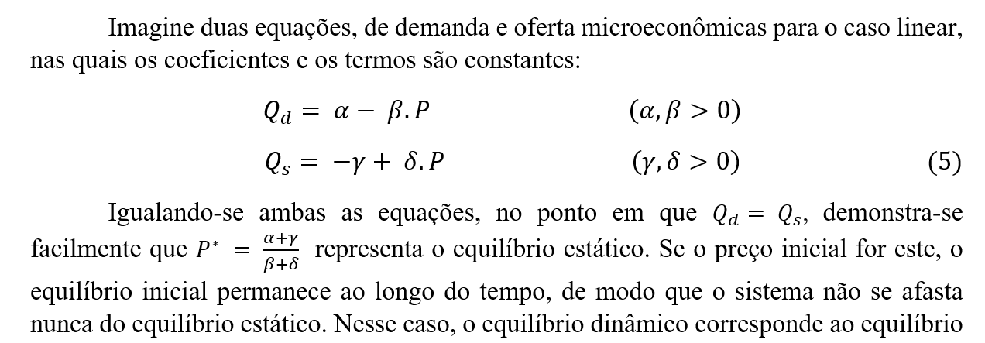
Modelo com a dinâmica do preço de mercado

Slide 4
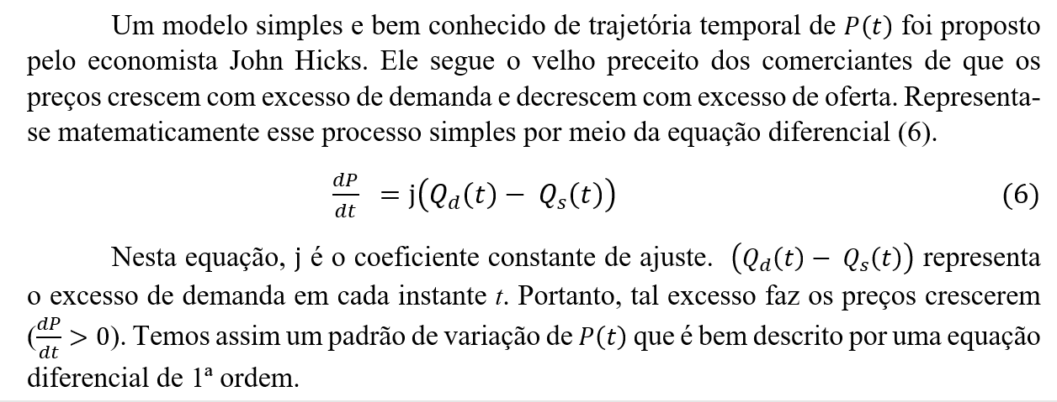

Slide 9
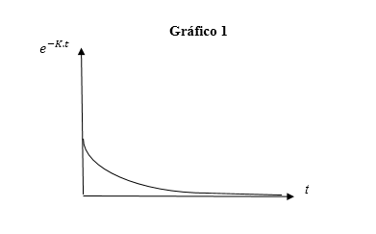

Slide 10
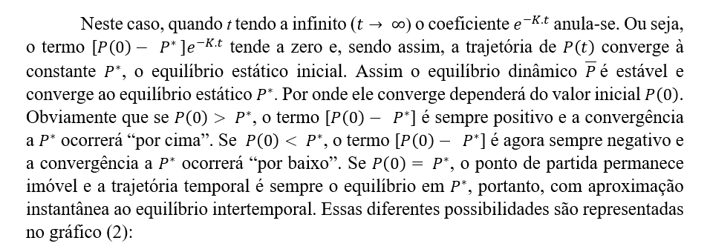

Slide 11
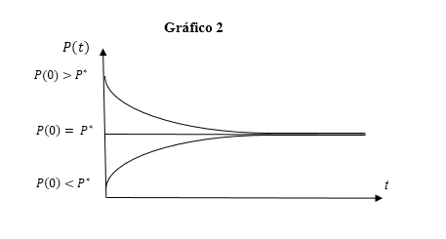

Slide 14
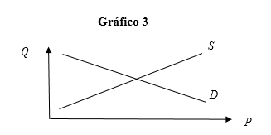

Slide 17
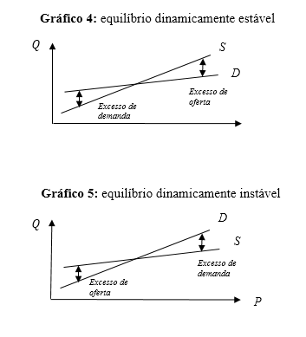

Slide 18
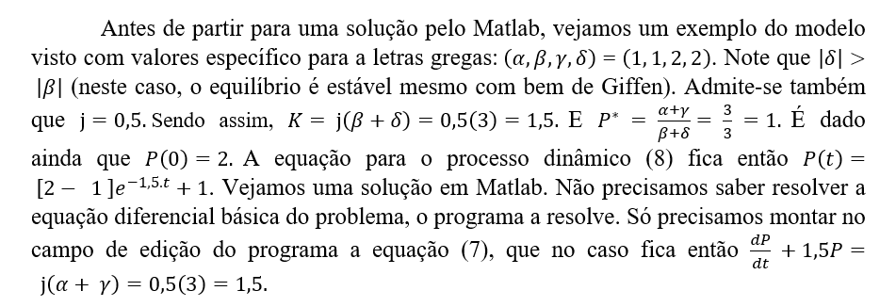
Solução do MATLAB para modelo com a dinâmica do preço de mercado

Slide 19
Vamos usar o Matlab. Clique no ícone do programa e aparecerá a figura abaixo:

Slide 21
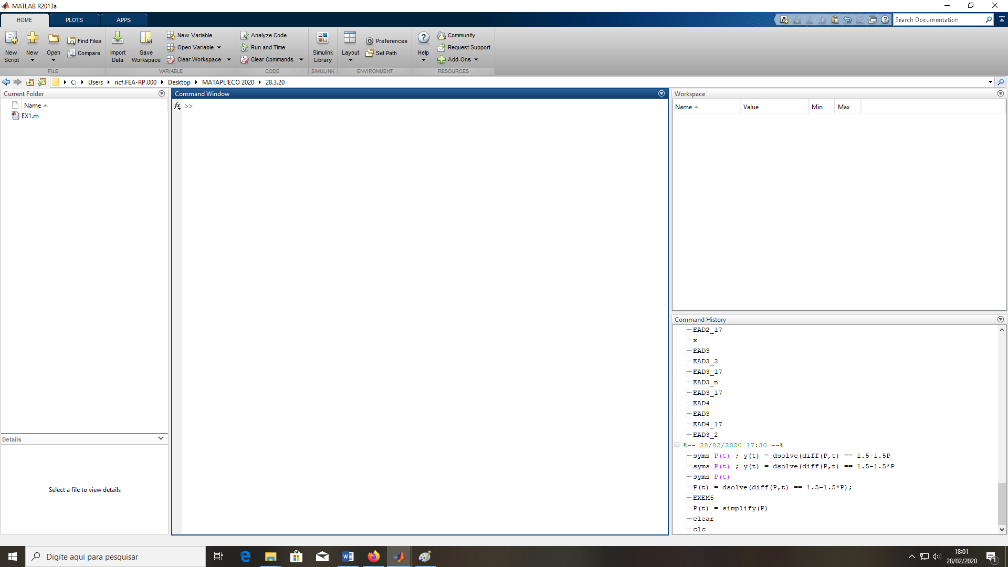
Figura 2: ambiente padrão do MATLAB.

Slide 22
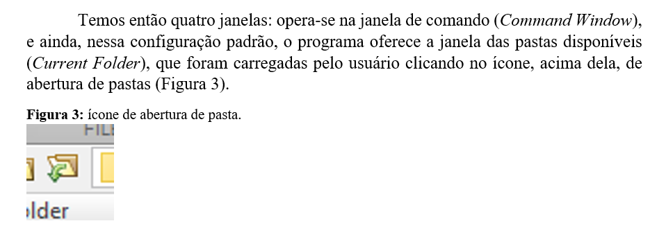

Slide 24
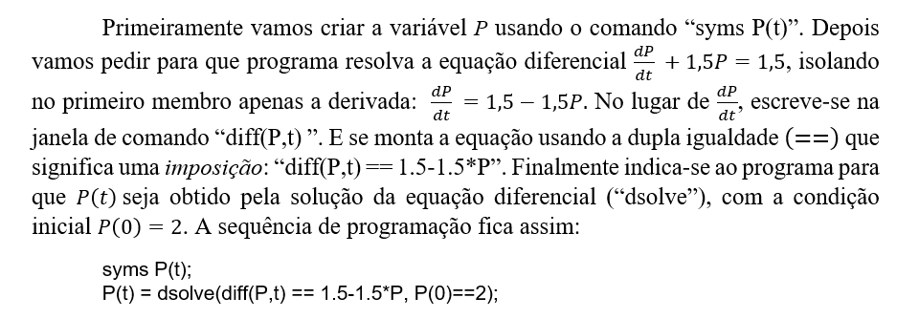

Slide 26
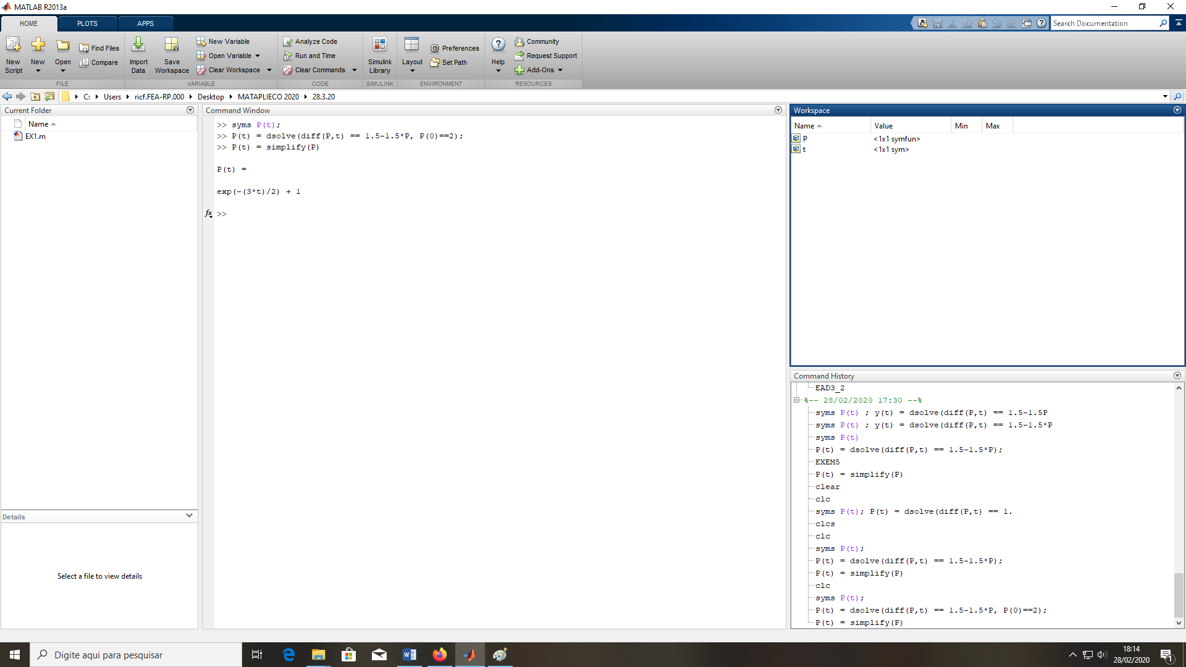
Figura 4: solução da equação diferencial na Janela de Comando.

Slide 28
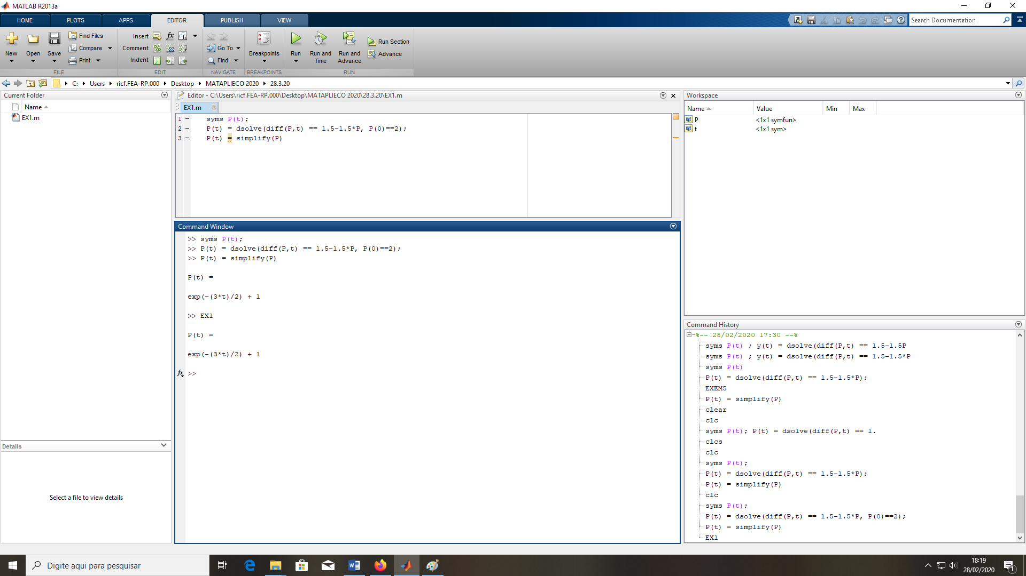
Figura 5: solução via arquivo m.

